Slide 1
Data Models and Query Languages

Slide 2
Content

Slide 3
Relation model vs Document model

Slide 4
Sự ra đời của NoSQL
Có một số động lực đằng sau việc áp dụng cơ sở dữ liệu NoQuery, bao gồm:
Nhu cầu về khả năng mở rộng có thể dễ dàng đạt được, bao gồm các bộ dữ liệu rất lớn hoặc thông lượng ghi rất cao.
Ưu tiên rộng rãi cho phần mềm miễn phí và nguồn mở đối với các sản phẩm cơ sở dữ liệu thương mại.
Các hoạt động truy vấn chuyên biệt không được mô hình quan hệ hỗ trợ tốt.
Thất vọng với sự hạn chế của các lược đồ quan hệ và mong muốn một mô hình dữ liệu năng động và biểu cảm hơn.

Slide 5
The Object-Relational Mismatch

Slide 6
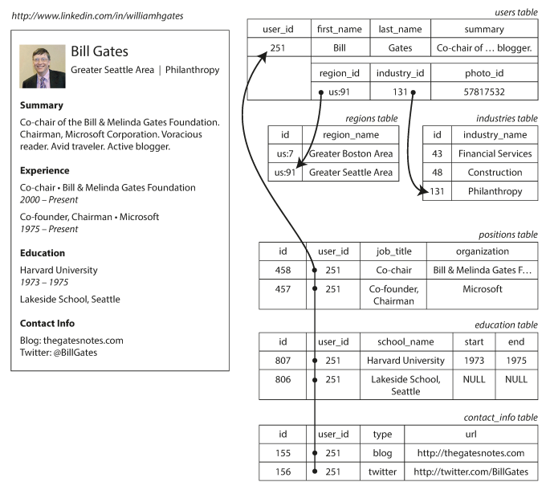

Slide 7
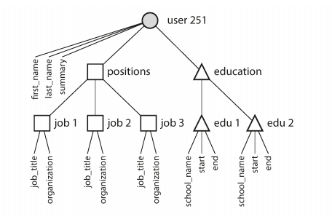

Slide 8
Many-to-One and Many-to-Many Relationships
Phong cách nhất quán và chính tả trên các hồ sơ
Tránh sự mơ hồ (ví dụ: nếu có một số thành phố có cùng tên)
Dễ cập nhật, tên chỉ được lưu trữ ở một nơi, do đó rất dễ cập nhật trên bảng nếu cần thay đổi (ví dụ: thay đổi tên thành phố do các sự kiện chính trị)
Hỗ trợ bản địa hóa khi trang web được dịch sang các ngôn ngữ khác, các danh sách được tiêu chuẩn hóa có thể được bản địa hóa, do đó, khu vực và ngành có thể được hiển thị bằng ngôn ngữ của người xem
Tìm kiếm tốt hơn, ví dụ, một tìm kiếm cho các nhà hảo tâm ở tiểu bang Washington có thể phù hợp với hồ sơ này vì danh sách các khu vực có thể mã hóa thực tế rằng Seattle đang ở Washington (không rõ ràng từ chuỗi "Khu vực Greater Seattle")

Slide 9
Are Document Databases Repeating History?

Slide 10
Relational Versus Document Databases Today
Which data model leads to simpler application code?
Schema flexibility in the document model
Data locality for queries
Convergence of document and relational databases

Slide 11
Query languages for data
Declarative query language
Map-Reduce Querying

Slide 12
Map-Reduce
Distributed File-System - DFS (Hệ thống file phân tán)
Mô hình tính toán Map-Reduce
Lập lịch và luồng dữ liệu

Slide 13
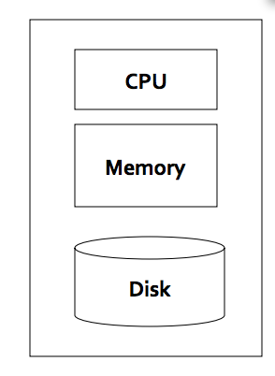
Vấn đề với năng lực xử lý của một máy tính
10 tỉ trang web
Trung bình kích thước 1 trang web: 20KB → 10 tỉ * 20KB == 200TB
Tốc độ đọc của đĩa cứng là 50MB/giây → thời gian để đọc 200TB là 4 triệu giây ~ 46+ ngày.

Slide 14
Solution
Đấu nối nhiều máy tính để cùng xử lí
TÌm ra các để cho các máy tính cùng xử lí

Slide 15
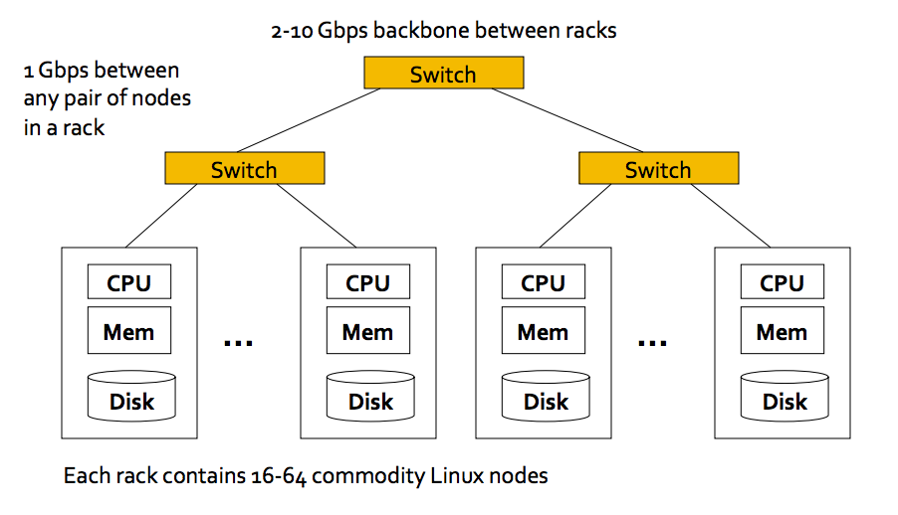
Đấu nối (GFS)

Slide 16
Mỗi rack trong Data Center có một cơ số máy tính (từ 16 → 64 máy tính với cấu hình phổ thông)
Các máy tính được kết nối với nhau bằng 1Gbps Switch
Các Rack được kết nối với nhau bằng Switch 2-10Gbps

Slide 17
Cách để cho máy tính cùng xử lý
Phân chia dữ liệu thành nhiều block và chia cho nhiều máy tính lưu trữ( để đảm bảo tính toàn vẹn của dữ liệu)
Chuyển tính toán về nơi có dữ liệu
Đưa ra mô hình và giao diện tính toán đơn giản.

Slide 18
Chia dữ liệu thành nhiều block
Giải pháp GFS:
Là một hệ thống quản lí file phân tán với các chức năng giống như File bình thường của Linux
GFS được thiết kế bao gồm: Chunk Server và Master Server

Slide 19
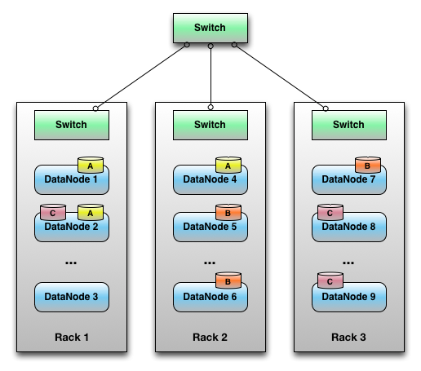
Chunk Server (Data Node): lưu trữ các chunk( hay block )

Slide 20
Master server
làm nhiệm vụ quản lý metadata cho hệ thống File. Cụ thể Master Server sẽ lưu giữ thông tin như File này có bao nhiêu Chunk và mỗi Chunk sẽ được lưu ở máy chủ nào. Dựa vào thông tin metadata này mà thuật toán tính toán sẽ chuyển tính toán về máy chủ có chunk.

Slide 21
Mô hình tính toán (Map-Reduce)
Bài toán word-count là ví dụ minh họa dễ hiểu nhất cho Map-Reduce
MR chia làm 3 thao tác: Map và Reduce
Map: quét file đầu vào và ghi lại từng bản ghi
Group by Key: sắp xếp và trộn dữ liệu cho mỗi bản ghi sinh ra từ Map
Reduce: tổng hợp, thay đổi hay lọc dữ liệu từ thao tác trước và ghi kết quả.

Slide 22
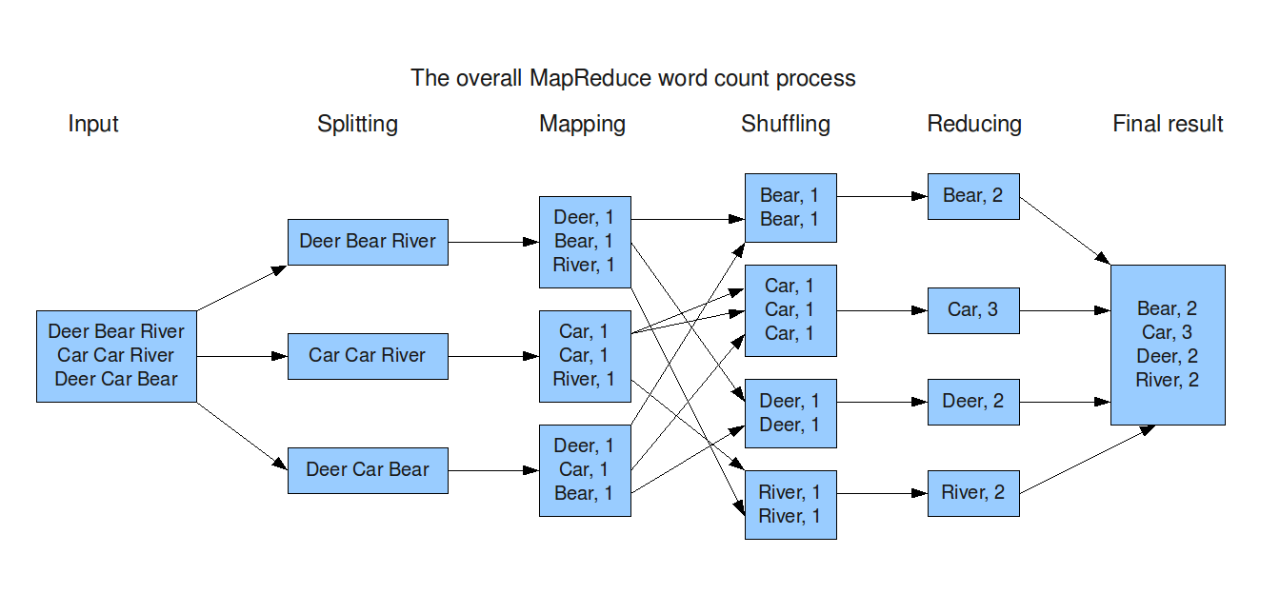

Slide 23
Kết luận
Lập trình viên chắc đều quen thuộc với những lệnh truy xuất dữ liệu như SELECT, COUNT, GROUP BY, DISTINCT v.v. Nhưng NOSQL không phải là SQL, thường không cung cấp những lệnh phức tạp như SQL. Thay vào đó, nói chung các NOSQL đều cung cấp tính năng map-reduce để lập trình viên dùng khi muốn truy xuất phức tạp.
Mặc dù nguyên lí chỉ đơn giản như vậy, nhưng vì bên trong hàm map và reduce lập trình viên tự do viết gì cũng được, nên chịu khó suy nghĩ một chút là làm được rất nhiều trò, tái hiện được không kém tính năng của các lệnh SQL.

